Slide 1
第16回進捗報告会
153111 ケネス・リーゼンカン
2018年8月03日

Slide 2
研究の進捗報告

Slide 3
目次
実例
情報整理
Nextcloudの安全性
解決したい問題と考えられる攻撃
対策
モデル

Slide 4
実例
ソースコードの流出事件とその原因を探した
2月8日、iPhoneのOS「iOS」で使用されているソースコードの一部「iBoot」が「GitHub」に流出事件
従業員は友人からそのかされてソースコードを提供。このときにソースコードを保持していた人数が5名でしたが、今週に入ってこの5名のうち誰か、もしくは彼らのうち誰かがソースコードを共有したほかの誰かが、GitHubへ流出させました。
https://news.yahoo.co.jp/byline/shinoharashuji/20180211-00081516/
Windowsコード流出事件
「オンラインからの攻撃者によってソースコードが保管されていたコンピュータに危害が加えられたり、ハードディスクの中味を消去しないままマシンが廃棄もしくは売却されたなどの可能性も考えられる。」
https://japan.cnet.com/article/20064319/

Slide 5
情報整理
サーバ ：Nextcloud
開発環境 ：ローカル．ネットワーク接続
共有 ：ネットワーク経由
通信 ：SSH（共同開発環境のため，匿名性は不要）
守る対象 ：リモートとローカル
共有相手 ：Nextcloudのアカウントを持っている人と持っていない人
共有認証 ：メールとリポジトリ専用の一時的なパスワード
鍵 ：RSA（リモート＆通信），AES（ローカル），
鍵保存 ：鍵は全てNextcloudに保存．SSLで送信

Slide 6
Nextcloudの安全性
疑問
リポジトリや暗号鍵など，企業レベルの秘密情報をNextcloudに置いていいのか?
Nextcloudのセキュリティは大丈夫か?
調べたところ
今までNextcloudのアカウントがハックされた事件はない
Nextcloudの安全性とセキュリティに関する記事
https://nextcloud.com/blog/what-makes-nextcloud-so-secure/
NextcloudのEnd to End Encryption
今ではNextcloud13のみある機能，2018年3月18日に発表
ビデオリンク． https://media.ccc.de/v/34c3-ChaosWest-12-nextcloud_end_to_end_encryption#t=171

Slide 7
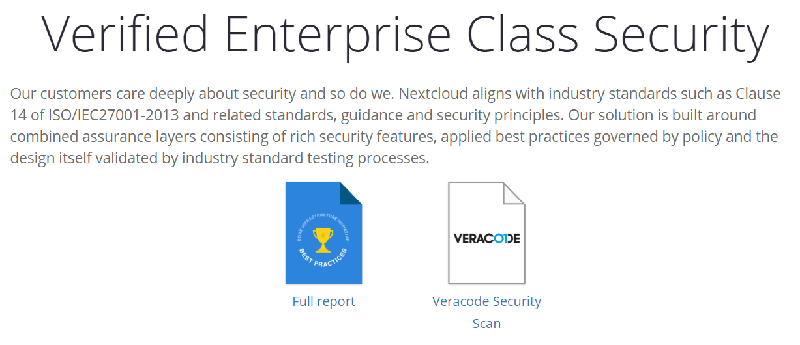
Nextcloudの安全性
出典: https://nextcloud.com/secure/

Slide 8
解決したい問題と考えられる攻撃
問題
OnlineとOfflineでも安全に開発できる環境
Nextcloudアカウントを持っていない人でも共有したい
アクセスはできるが，許可のない秘密情報にアクセスできない権限設定
鍵管理は簡単
ユーザをグループ単位で管理
攻撃
PCが盗まれ，ハッキングされなどでローカルに侵入
何らかの方法で，ソースコードが流出

Slide 9
考えた対策・解決法
OnlineとOfflineでも安全に開発できる環境
Offlineで復号するためにAES鍵をローカルに保存しなければならない
Nextcloudアカウントを持っていない人でも安全に共有したい
Nextcloudの共有リンクを作成
安全のためにユーザ認証は必要である
アクセスと使用権限設定
ユーザ登録があれば，ユーザ指定しアクセスと使用権限の設定は可能
鍵がサーバに保存する場合，指定したユーザしか鍵をCloneする許可
鍵管理は簡単
リポジトリを作成するとき，AES鍵とRSA鍵は自動的に生成しサーバに保存
公開鍵証明書があるので，鍵を安全に送信することはできる
End to End Encryptionも使える
Notes:
問題に対する対策だから，1つシステムとしての考えた対策ではない

Slide 10
考えた対策・解決法
PCが盗まれ，ハッキングされなどでローカルに侵入
暗号化したまま保存すれば，問題ないだろう
ローカルに侵入されると，鍵をサーバ上に保存すべき
鍵をローカルに保存したい場合，別の方法でユーザ認証が必要になる
何らかの方法（ウイルス）で，ソースコードが流出
以上5番と同様
Notes:
問題に対する対策だから，1つシステムとしての考えた対策ではない
ユーザをグループ単位で管理という質問は先ほど思いついた質問なので，対策とかはまだ考えていない

Slide 11
モデルの紹介
開発環境 ：ネットワークあり
サーバ
Nextcloudサーバ
通信路 - SSH
Host
リポジトリを作成した人のPCローカル
NCあり
Nextcloudアカウントを持っていて招待された人のPC
NCなし
アカウントを持っていない人で，共有リンクで招待された人
鍵送信の通信路 - SSLまたは，End to End Encryption

Slide 12

モデル1
1.ユーザはNextcloudにリポジトリを作成し，Nextcloudと違うアカウントを登録
サーバ
2.作成する時にCloneの場所を選択する．同時に，SSHの鍵を自動生成し安全通信を可能にして，自動的にClone
6.自動暗号化する前にファイル暗号化したい時，コマンドライン or Nextcloudでファイルを選択し暗号化命令を出す．その時，サーバ側はAES鍵を配布しファイルを暗号化
3.その時，CUI画面が自動的に出て，NextcloudでGUIの機能も提供し，CUIとGUIを同時に使うことができる
7.Pushすると，編集したファイルをサーバに送信．暗号化してないファイルはRSAで暗号化し保存
4.Cloneが完了後直ぐにローカルで作業ができる．作業しながらサーバの方では，リモートとローカルで使う鍵を自動生成し，サーバに保存
8.閉じる時，同様で鍵配布し自動暗号化フォルダに暗号化していないファイルを暗号化
Host
5.ユーザは複数のフォルダを作成した．自動暗号化フォルダを選択しその中にファイルをコミットした
9.Pullの時，更新するファイルのみ取り出してサーバで復号する．SSH経由で送信する
10.ローカルで暗号化されているファイルを開くとき，最初登録したIDで認証し復号鍵を配布．全てのファイルは復号したまま置き，閉じる時に再暗号化する
Notes:
これはネットワークに繋いでいると前提
全体の暗号化はサーバ行うので，ユーザ側では負担がかからない
サーバ側でセキュリティが強いと選択場合は，AESで暗号化したファイルを復号しRSAで再び暗号化する．Pullの時も，RSAで復号してAESで暗号化
Pullの時もう一つの方法は暗号化したまま送信し，鍵も，そしてローカルで復号する
復号ファイルの順番は最初開いたファイルが先で，そしてユーザが作業しながら，残りのファイルを復号する

Slide 13
モデル2
サーバ
NCあり1
1.Nextcloudアカウントを持っている人は，信頼していいと仮定する
2.Hostユーザは共有したいユーザをNextcloudで指定する．NCありユーザは最初はいる時に，自分のIDとパスワードを登録する
3.以降はモデル1と同じ動作ができる
Host
NCあり2
Notes:
これはネットワークに繋いでいると前提

Slide 14
モデル3
1.Nextcloudアカウントを持っている人と違って，まだ信頼していないと仮定する
NCなし1
サーバ
2.HostユーザはNextcloudでユーザIDと一時的パスワードを登録する．そして，共有リンクとID・パスワードを共有したい人に送る
3.Hostユーザは登録したユーザのアクセスと使用権限の設定も可能．例えば，AESで暗号化したファイルはアクセス権のないユーザは鍵をもらえない
4.以降はモデル1と同じ動作ができる
NCなし2
Host
Notes:
これはネットワークに繋いでいると前提

Slide 15
宣言

Slide 16
宣言
詳細設計と理論的証明
進捗発表会の時に発表した作業計画通りに，10月前までに設定とどんな問題があってどうやって解決するかを考えること
攻撃方法と解決すべき問題をもっと考えること
NextCloudサーバとDroboのセットアップガイドマニュアル作成
個人の目標
情報セキュリティの攻撃と守りを勉強する

Slide 17
Nextcloudの進捗報告

Slide 18
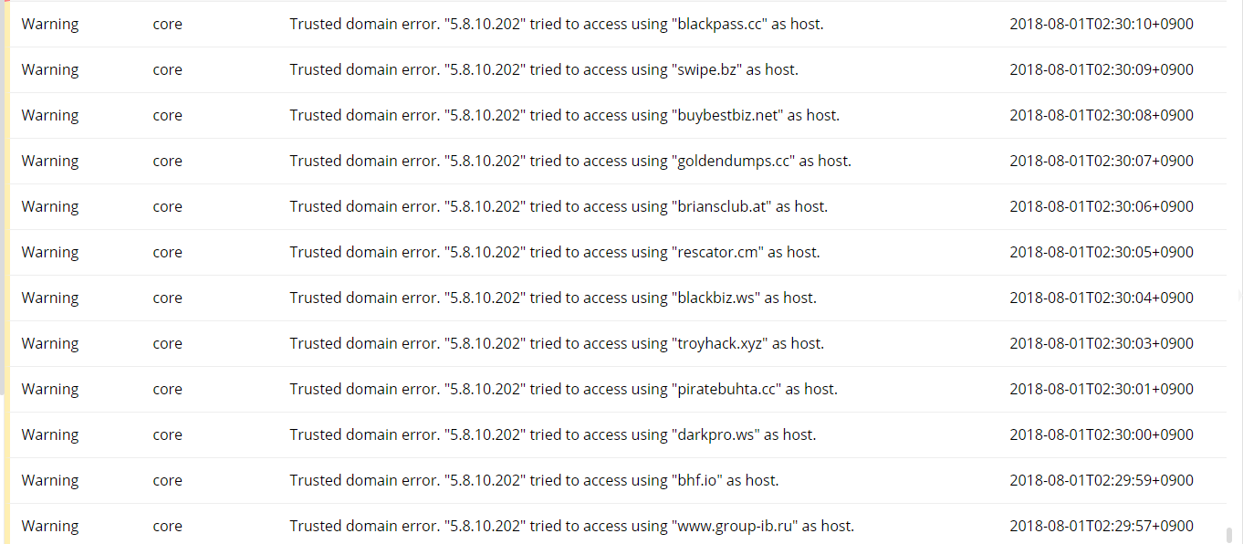
Nextcloudの進捗

Slide 19
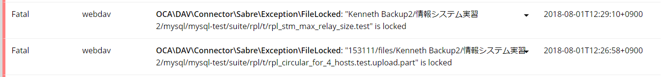
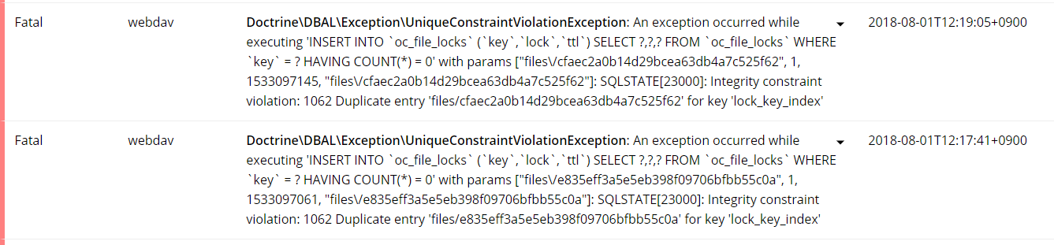
Nextcloudの進捗
sudo -u www-data php occ files:scan –all」というコマンドで解決

Slide 20
それ以外の質問
夏休み中，先生に聞きたい質問がありましたら，どうやって先生と連絡とりますか？

